Slide 1
Procesamiento de Lenguaje Natural (NLP)
De pipelines clásicos a RAG y agentes

Slide 2
Objetivos de la clase
Entender qué es NLP y sus aplicaciones
Explorar los enfoques clásicos y modernos
Introducir RAG y Agentes
Ver ejemplos prácticos en Python

Slide 3
¿Qué es NLP?
Rama de la inteligencia artificial que procesa lenguaje humano
Permite que las computadoras entiendan y generen texto
Conecta el lenguaje humano con las máquinas

Slide 4
Ejemplos cotidianos
Corrección ortográfica y autocompletado
Traductores automáticos (Google Translate)
Asistentes virtuales (Siri, Alexa, ChatGPT)
Análisis de sentimientos en redes sociales

Slide 5
Breve historia del NLP
1950–1980
Sistemas basados en reglas
1990
Machine Learning clásico (Naive Bayes, SVM)
2010
Deep Learning (RNN, LSTM)
2020
Transformers (BERT, GPT, LLaMA)

Slide 6
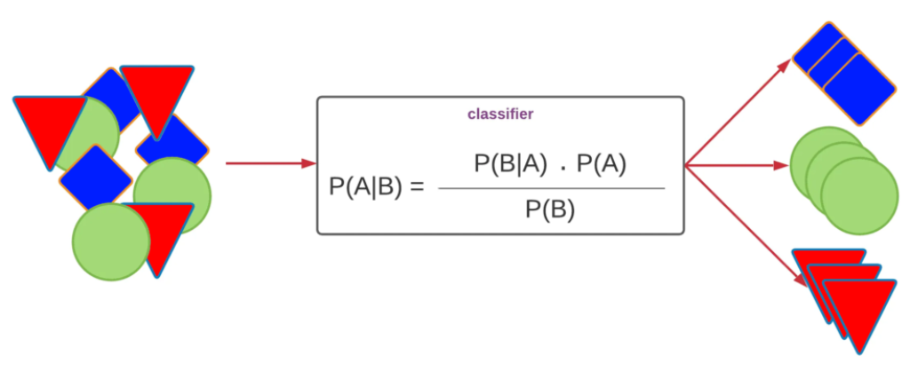
Naive Bayes
Es un clasificador probabilístico basado en el Teorema de Bayes.
La idea: dado un texto, calcula la probabilidad de que pertenezca a cada clase (ej. spam/no spam).
Se llama Naive (“ingenuo”) porque asume que todas las palabras son independientes entre sí, lo cual no es cierto, pero funciona sorprendentemente bien en muchos casos.
Notes:
👉 Ejemplo:
Texto: “compra ahora oferta limitada”
Clase: Spam vs No Spam
Naive Bayes calcula:
Probabilidad de que aparezcan esas palabras en mensajes spam.
Probabilidad en mensajes no spam.
Elige la clase con mayor probabilidad.
✅ Ventajas: rápido, simple, funciona bien con TF-IDF. ⚠️ Limitación: pierde contexto porque trata las palabras como independientes.

Slide 7
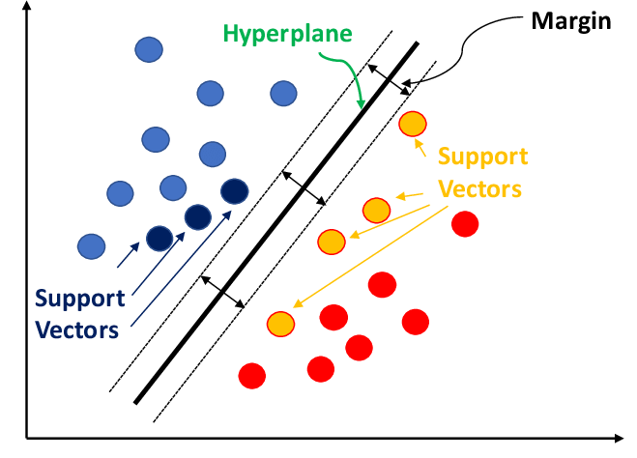
SVM (Support Vector Machine)
Es un clasificador geométrico.
Imaginá que representás cada texto como un vector (ej. con TF-IDF).
SVM busca el hiperplano que mejor separa las clases en ese espacio vectorial.
Se queda con la frontera que maximiza la distancia (“margen”) entre ejemplos positivos y negativos.
Notes:
👉 Ejemplo:
Con TF-IDF representás cada email en un espacio vectorial.
SVM dibuja una “frontera” que divide spam de no spam con el margen más amplio posible.
✅ Ventajas: muy bueno para espacios de alta dimensión (como texto, con miles de palabras). ⚠️ Limitación: puede ser más lento y necesita ajuste de parámetros (kernel, C, etc.).
El TF-IDF es una de las técnicas más usadas para representar texto en vectores numéricos, especialmente en NLP clásico (antes de embeddings como Word2Vec o BERT).
Es importante resaltar que TF-IDF no es embedding, es una representación numérica del texto pero no un embedding.

Slide 8
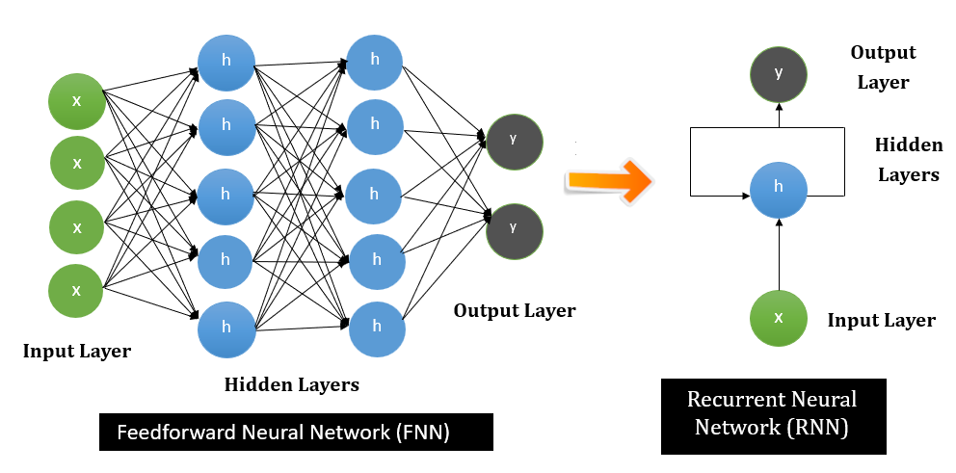
RNN (Recurrent Neural Network)
Si la red está leyendo: “El perro está…”, cuando llegue a “ladrando”, ya tiene memoria de que antes había “perro”.
Una RNN procesa los datos uno a uno en secuencia (palabra por palabra, carácter por carácter).
Tiene una “memoria interna” (estado oculto, hidden state) que se va actualizando con cada paso y transporta información del pasado.
Notes:
👉 Ejemplo: Si la red está leyendo: “El perro está…”, cuando llegue a “ladrando”, ya tiene memoria de que antes había “perro”.
Problemas de las RNN clásicas:
Gradiente desvanecido/explosivo: la memoria de pasos muy lejanos se pierde.
Dificultad para aprender dependencias largas (ej. conectar “no” al principio de una frase con “gusta” al final).

Slide 9
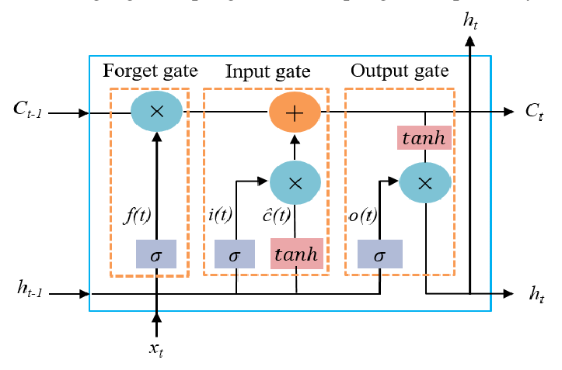
LSTM (Long Short-Term Memory)
Es una variante de las RNN que soluciona el problema de la memoria a largo plazo.
Introduce celdas de memoria y puertas (gates) que deciden:
Cuánta información nueva entra.
Qué se olvida.
Qué se pasa a la siguiente capa.
Arquitectura de una LSTM:
Forget gate → decide qué descartar.
Input gate → decide qué nueva info guardar.
Output gate → decide qué enviar a la siguiente capa.
Resultado: puede recordar dependencias más largas (ej. “No me gusta el café aunque sí me gusta el té”).
Notes:
🚀 Ejemplo comparativo
RNN: buena para frases cortas, dependencias simples.
LSTM: buena para frases largas, donde hay que recordar contexto distante.
🔹 En NLP
Antes de los Transformers (BERT, GPT, etc.), las LSTM eran el estándar para:
Traducción automática (seq2seq con LSTM).
Análisis de sentimientos.
Reconocimiento de voz.
Generación de texto básica.
Hoy los Transformers reemplazaron a las LSTM en la mayoría de aplicaciones grandes, pero siguen siendo útiles en datasets más chicos o cuando no podés usar modelos pesados.
📌 Resumen:
RNN → red recurrente básica, buena para secuencias cortas.
LSTM → RNN mejorada con memoria larga, evita pérdida de contexto.
Ambas procesan texto en orden, a diferencia de los Transformers que procesan todo en paralelo.

Slide 10
Transformer
Es un modelo de deep learning diseñado para procesar secuencias de texto de forma paralela, usando un mecanismo llamado atención (attention). Fue presentado en el paper de Google “Attention is All You Need” (2017).
¿Qué lo diferencia de RNN/LSTM?
RNN/LSTM procesan palabra por palabra, de izquierda a derecha → secuencial → lento y con problemas de memoria a largo plazo.
Transformer procesa toda la secuencia a la vez → paralelizable y capaz de capturar dependencias largas de manera más eficiente.

Slide 11
Transformer
Concepto clave: Atención
La atención permite que cada palabra de la secuencia mire a todas las demás y decida cuáles son importantes.
Ejemplo: Frase: “El gato que estaba en la casa negra salió corriendo”
Para predecir “salió”, el modelo puede mirar a “gato” (el sujeto) aunque esté lejos en la secuencia.
Esto se logra con el mecanismo de Self-Attention.

Slide 12
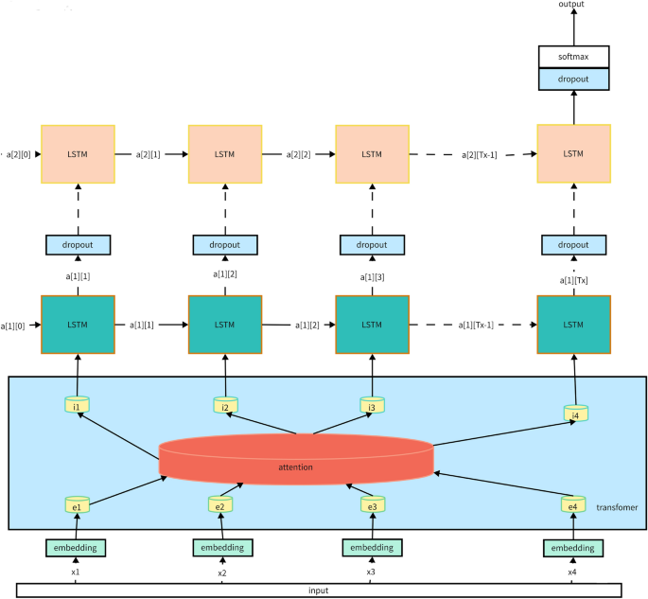
Transformer
Arquitectura del Transformer
Embeddings: convierte palabras en vectores.
Positional Encoding: agrega información del orden (porque no procesa secuencialmente como RNN).
Capas de Atención (Self-Attention): cada palabra se relaciona con todas las demás.
Feed Forward Networks: procesan la información transformada.
Stack de capas: se repiten varias veces para aprender representaciones profundas.
Dos grandes bloques:
Encoder → usado en BERT (entender texto).
Decoder → usado en GPT (generar texto).
Notes:
Ventajas de Transformers
Capturan dependencias largas fácilmente.
Procesan texto en paralelo (mucho más rápido que RNN/LSTM).
Escalan muy bien con más datos y más parámetros → de ahí nacen los LLMs.
Ejemplos de modelos basados en Transformers
BERT → se usa para entender texto (clasificación, NER, búsqueda).
GPT → se usa para generar texto.
T5 → convierte todo a una tarea de traducción (texto a texto).
LLaMA, Falcon, Mistral → LLMs open-source basados en transformers.

Slide 13
Representaciones de texto
Bag of Words: presencia de palabras
TF-IDF: importancia de palabras
Word Embeddings: vectores densos (Word2Vec, GloVe)
Representaciones contextuales: BERT, GPT

Slide 14
Aplicaciones actuales de NLP
Clasificación de texto (spam vs no spam)
Análisis de sentimientos
Reconocimiento de entidades (NER)
Traducción automática
Resumen de texto
Generación de texto
Notes:
🔹 ¿Qué es NER?
Es el proceso de encontrar y clasificar entidades dentro de un texto en categorías predefinidas, como:
Personas (ej: “Lionel Messi”)
Organizaciones (ej: “ONU”, “Google”)
Lugares (ej: “Buenos Aires”, “Andes”)
Fechas / tiempos (ej: “20 de agosto de 2024”)
Cantidades / dinero (ej: “100 dólares”)
Otros tipos específicos (según la aplicación: genes, productos, patentes, etc.)
🔹 Ejemplo
Texto:
“Apple abrió una nueva oficina en Buenos Aires en 2023 con 200 empleados.”
👉 Salida de un modelo NER:
Apple → ORGANIZATION
Buenos Aires → LOCATION
2023 → DATE
200 → NUMBER
🔹 ¿Por qué es útil?
Análisis de textos legales → detectar nombres de empresas, contratos, fechas.
Medicina → extraer enfermedades, medicamentos, síntomas.
Periodismo → detectar personas y lugares en noticias.
Motores de búsqueda → mejorar consultas (“hoteles en Madrid” → reconocer LOCATION).

Slide 15
Pipeline clásico de NLP
Preprocesamiento: tokenización, lematización
Clasificación de sentimientos: Naive Bayes, SVM
Predicción: sentimiento, categoría, etc.
Link al notebook
Notes:
TF-IDF es una de las técnicas más usadas para representar texto en vectores numéricos, especialmente en NLP clásico. Parecido a un embedding pero no lo es.

Slide 16
¿Qué es RAG?
Retrieval-Augmented Generation
Combina recuperación de información y generación de texto
El modelo busca contexto relevante en una base vectorial
Responde utilizando ese contexto
Notes:
RAG = “Retrieval-Augmented Generation” ~ “Generación de Texto Aumentada mediante Recuperación de Información”

Slide 17
¿Qué es un agente?
Un LLM que decide qué herramientas usar para resolver una tarea
Puede razonar paso a paso
Ejecuta acciones externas (APIs, bases de datos, calculadoras)
Devuelve una respuesta final al usuario

Slide 18
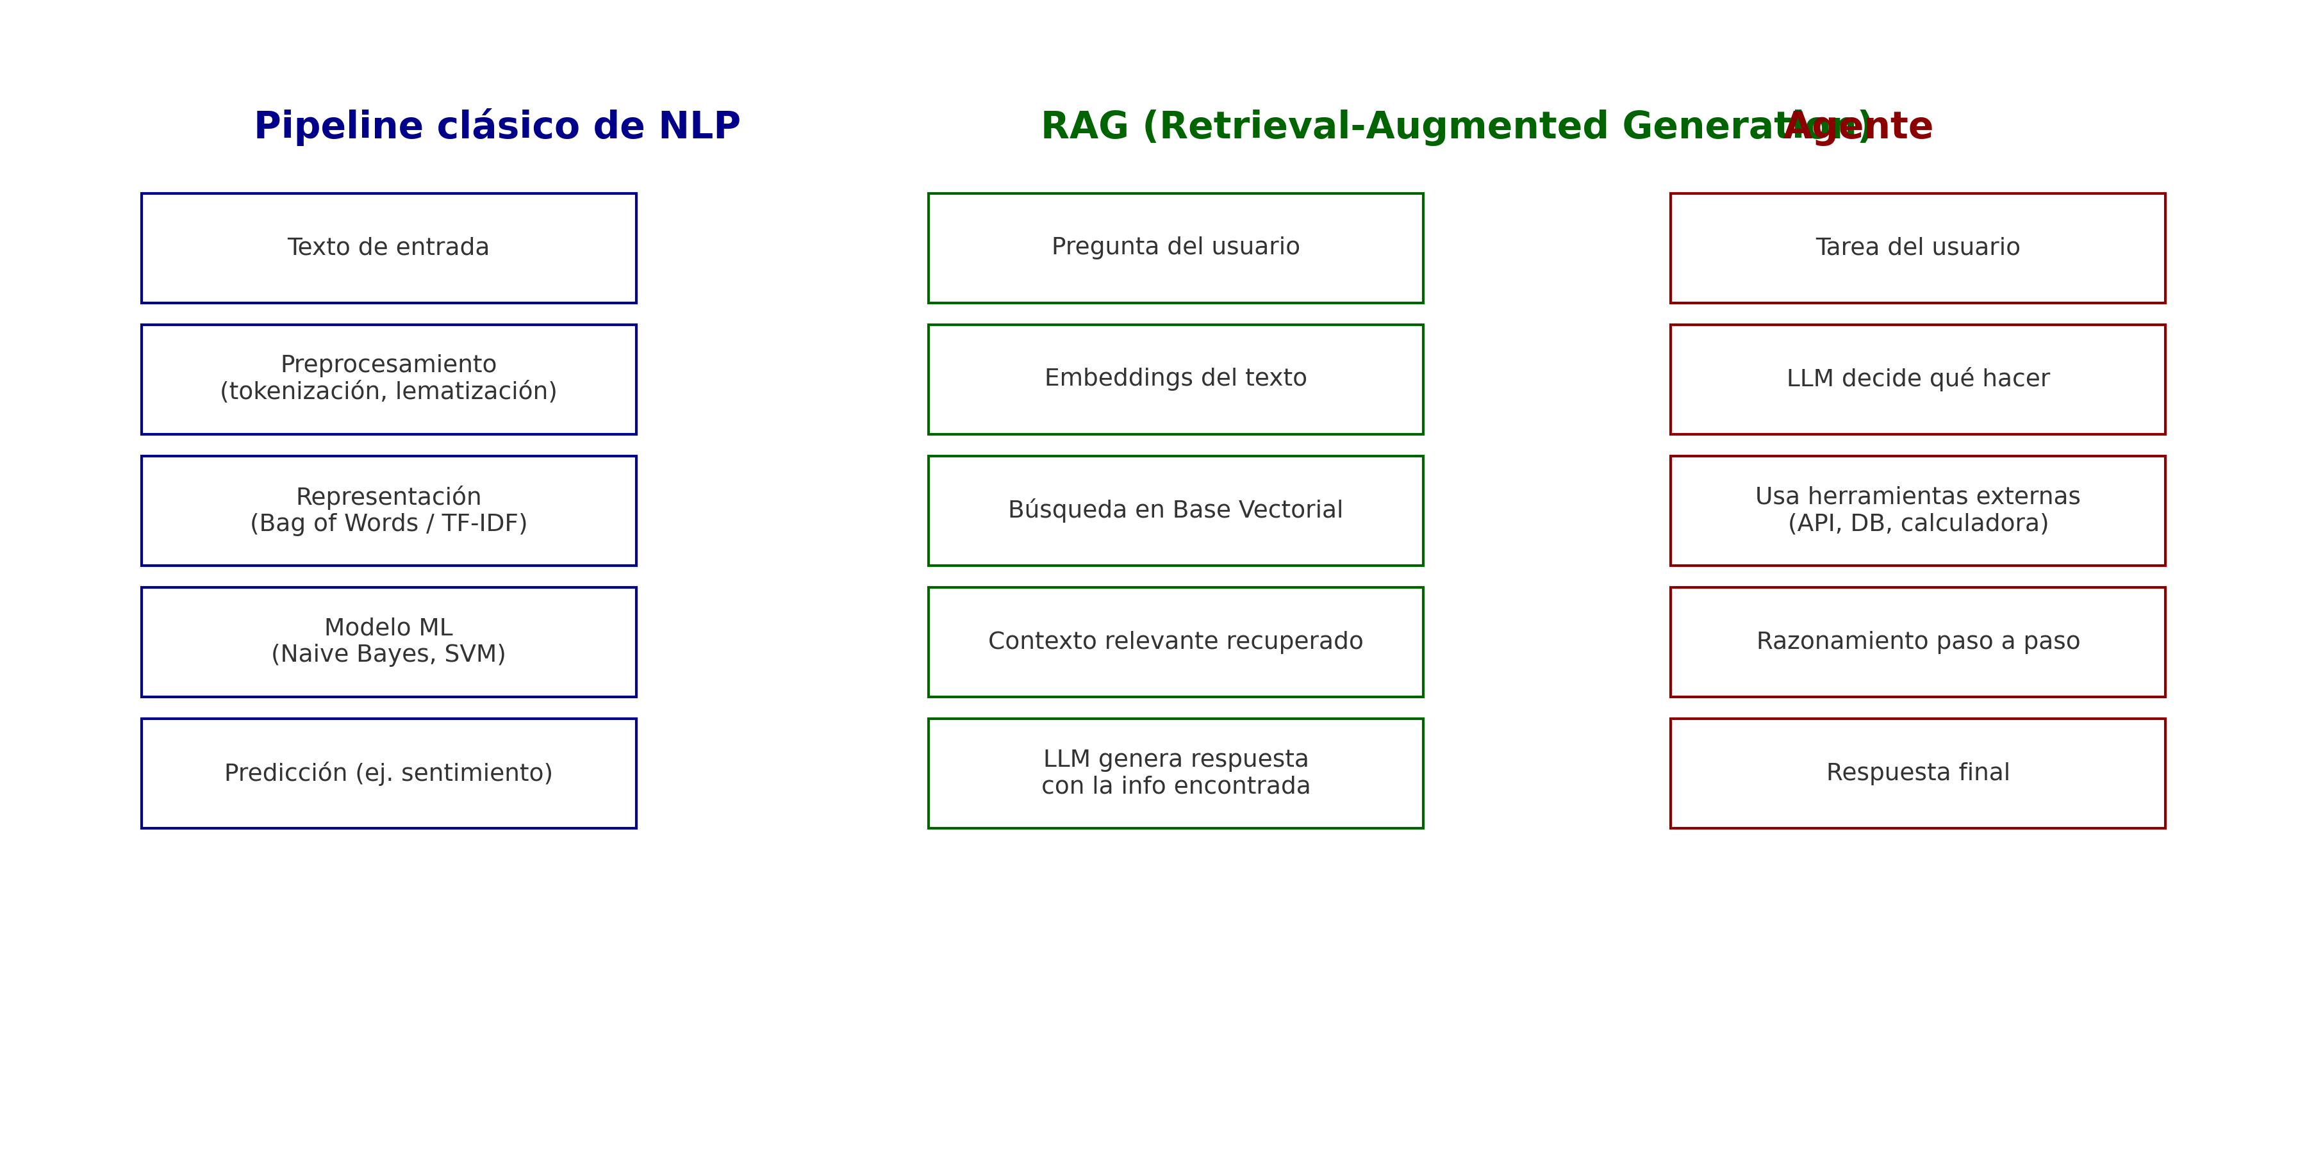
Comparativa
NLP Clásico
RAG
Agente

Slide 19
Riesgos y ética en NLP
Sesgos en los modelos
Privacidad de datos
Alucinaciones en LLMs
Uso responsable de IA
Notes:
🔹 Sesgos en los modelos
Los modelos de NLP aprenden de los datos de entrenamiento.
Si esos datos contienen estereotipos o prejuicios, el modelo los reproduce.
Ejemplo: si en el dataset aparece mucho que “enfermera = mujer” y “ingeniero = hombre”, el modelo puede asociar roles de forma sesgada.
Riesgo: discriminar en aplicaciones sensibles (contratación, justicia, crédito).
Cómo mitigarlo: balancear datasets, usar técnicas de “debiasing”, auditar resultados.
🔹 Privacidad de datos
Los LLMs pueden memorizar información sensible de sus datos de entrenamiento (ej: mails, nombres, direcciones).
Si no se filtra, podrían “devolver” información privada a un usuario.
Ejemplo: un modelo entrenado con historiales médicos mal anonimizados podría generar datos confidenciales.
Cómo mitigarlo: anonimización, limitar uso de datos sensibles, aplicar regulaciones (ej. GDPR en Europa, Ley de Protección de Datos en Argentina).
🔹 Alucinaciones en LLMs
Los LLMs (como GPT, LLaMA, etc.) no buscan la verdad, generan texto probabilísticamente.
A veces inventan hechos o referencias falsas con mucha seguridad (ej: citar papers que no existen).
Esto se llama alucinación.
Ejemplo: preguntarle a un LLM “¿quién ganó el mundial de 2026?” hoy → se lo inventa.
Cómo mitigarlo: usar RAG (retrieval) para basarse en fuentes reales, verificar con sistemas externos.
🔹 Uso responsable de IA
La IA es poderosa, pero debe usarse con ética.
Preguntas clave:
¿Quién se hace responsable de los errores del modelo?
¿Se informa al usuario que está interactuando con IA?
¿Se audita la IA para evitar daños?
Buenas prácticas:
Transparencia (explicar cómo funciona).
Rendición de cuentas (trazabilidad de datos).
Supervisión humana en decisiones críticas (medicina, justicia).

Slide 20
Futuro del NLP
Modelos multimodales (texto + imagen + audio)
Agentes autónomos
Mayor personalización
Explicabilidad y confianza en IA

Slide 21
Recursos para seguir aprendiendo
NLTK y spaCy (preprocesamiento)
scikit-learn (ML clásico)
Hugging Face Transformers
LangChain y LlamaIndex (RAG y agentes)

Slide 22
Resumen
NLP conecta el lenguaje humano con las máquinas
Pasó de reglas → ML → Deep Learning → Transformers
Hoy se usan RAG y agentes como aplicaciones avanzadas
¡El futuro es multimodal y autónomo!

